Slide 1
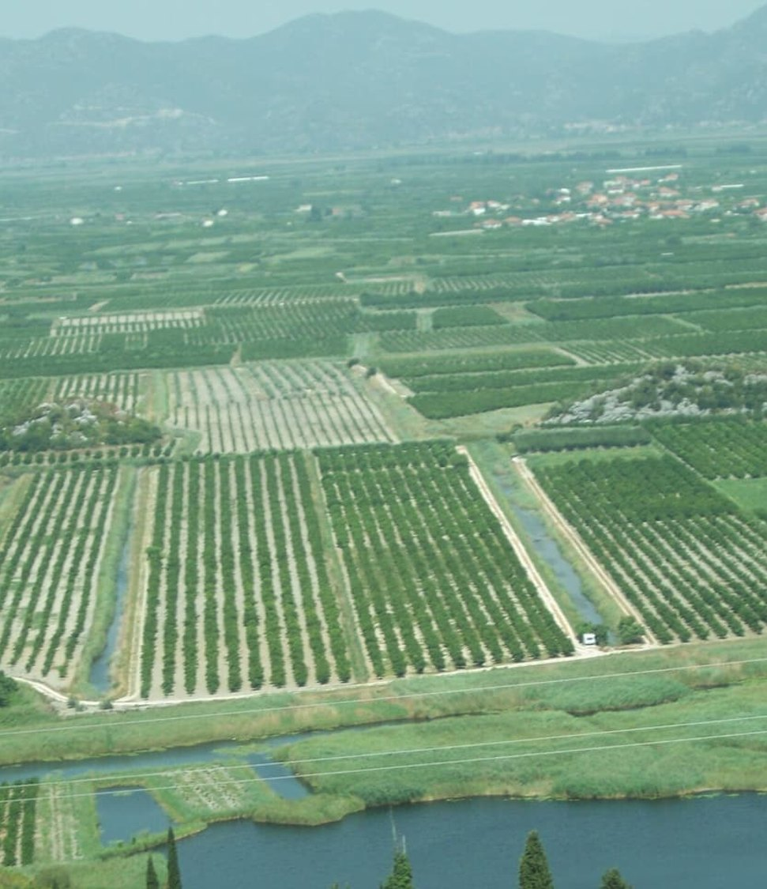


GREEN SOLUTIONS GROUP
REPUBLIKA HRVATSKA
Zagreb · 2026.
Ratarstvo, masline i mandarine u zemlji bogatoj vodom, a bez navodnjavanja.
Što hidroretencija mijenja ondje gdje infrastrukture nema.
ECOSORB® · ECOFERT® · NAPEMA® · PAULOWNIA
Rujan 2026. · Povjerljiv dokument · Isključivo za primatelja

Slide 2
TRŽIŠTE UKRATKO
Vode na pretek, navodnjavanja gotovo nikako
≈ 1,5 mil. ha
≈ 2 %
≈ 600 000 ha
≈ 400 000 ha
korištenoga poljoprivrednog zemljišta
te površine se stvarno navodnjava
procijenjeni potencijal za navodnjavanje
pod kukuruzom i pšenicom, gotovo sve oborinsko
Hrvatska je među vodom najbogatijim zemljama Europe, a istodobno ima jedan od najnižih udjela navodnjavanih površina u Uniji. Posljedica je izravna: prinos glavnih kultura ovisi o rasporedu oborina, a ne o odluci poljoprivrednika. Upravo zato je ovo tržište drukčije od mediteranskih — ovdje se ne optimizira postojeće navodnjavanje, nego se djeluje ondje gdje ga uopće nema.
Green Solutions · Tržišna studija Hrvatska
1

Slide 3
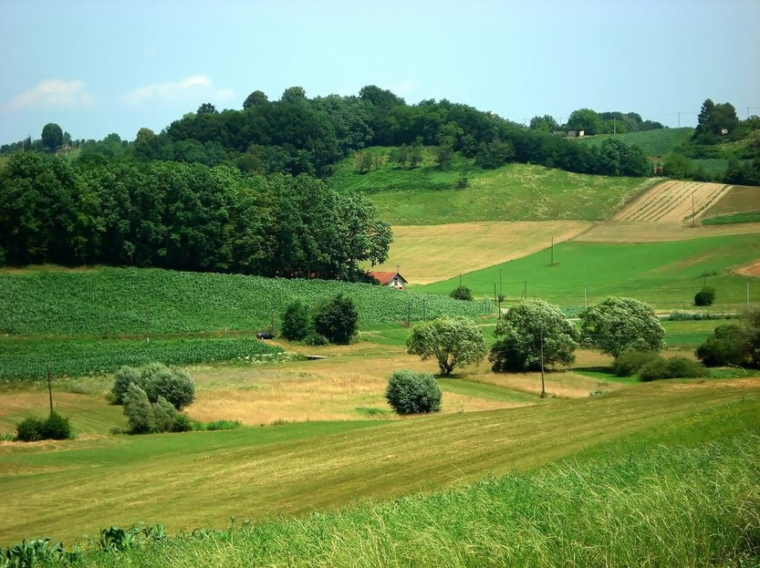
OGRANIČENJE
Suša pogađa usjeve koji se ne mogu zaliti
Suše 2003., 2012., 2017., 2022. i 2024. nanijele su znatne štete ratarstvu Slavonije, uz gubitke prinosa kukuruza koji su u najtežim godinama premašili trećinu.
Bez sustava za navodnjavanje na najvećem dijelu površina, jedini raspoloživi odgovor na sušu jest voda koju tlo samo uspije zadržati.
Klimatski su rasponi veliki: kontinentalna Panonska nizina s ljetnim sušama nasuprot krškom priobalju, gdje su tla plitka i gotovo bez zadržavanja vode.
U dolini Neretve prodor morske vode u ušće povećava zaslanjenost tla i vode za natapanje, što isključuje svako rješenje na bazi natrija.
Javni odgovor — sustavi navodnjavanja, akumulacije, sredstva EU za ruralni razvoj — gradi ponudu, a traje godinama. Hidroretencija djeluje odmah, unutar same parcele.
Ratarski krajolik, kontinentalna Hrvatska
Green Solutions · Tržišna studija Hrvatska
2

Slide 4
SUŠA I VODNI STRES
Pritisak raste, ali rizik ostaje lokalan
Dva različita pokazatelja
Globalno su broj i trajanje suša od 2000. porasli 29% u odnosu na prethodna dva desetljeća.
Vodni stres mjeri nešto drugo: zahvaćanje vode kao udio obnovljivih resursa nakon okolišnih potreba. Taj globalni signal nije prognoza za pojedinu državu; mora se čitati uz lokalne oborine, vodonosnike, sezone i načine uporabe.
Green Solutions · Tržišna studija Hrvatska
3

Slide 5
KAMO ODLAZI VODA
Poljoprivreda je najmanji potrošač — i najizloženija
Što to znači
Suprotno mediteranskim zemljama, poljoprivreda ovdje zahvaća najmanji dio vode — ne zato što joj ne treba, nego zato što je nema čime dovesti na parcelu.
Ograničenje stoga nije količina vode u zemlji, nego njezina dostupnost korijenu u trenutku kada je biljci potrebna.
Green Solutions · Tržišna studija Hrvatska
4

Slide 6
GOSPODARSTVO I SIGURNOST HRANE
Dobro tlo, a hrana se ipak uvozi
≈ 3 %
> 1 mlrd. €
≈ 100 tis.
≈ 50 000 t
BDP-a dolazi iz poljoprivrede, šumarstva i ribarstva
godišnji deficit u vanjskoj trgovini hranom
poljoprivrednih gospodarstava, većinom malih i obiteljskih
mandarina godišnje iz doline Neretve
Nacionalni projekt navodnjavanja i sredstva Zajedničke poljoprivredne politike EU financiraju nove sustave, ali većina površina i dalje ovisi o kiši. Svaka ljetna suša zato izravno pogađa prinos, a time i cijenu hrane.
Green Solutions · Tržišna studija Hrvatska
5

Slide 7
KULTURE
Pet proizvodnji nosi obujam
Čitanje
Kukuruz i pšenica zauzimaju najveće površine i gotovo se u cijelosti uzgajaju oborinski: ondje se svaka sušna godina izravno očitava u prinosu.
Visokovrijedne kulture — masline, vinova loza, mandarine iz Neretve — obuhvaćaju male površine, ali nose izvoznu vrijednost i najbrže opravdavaju ulaganje po hektaru.
Green Solutions · Tržišna studija Hrvatska
6

Slide 8
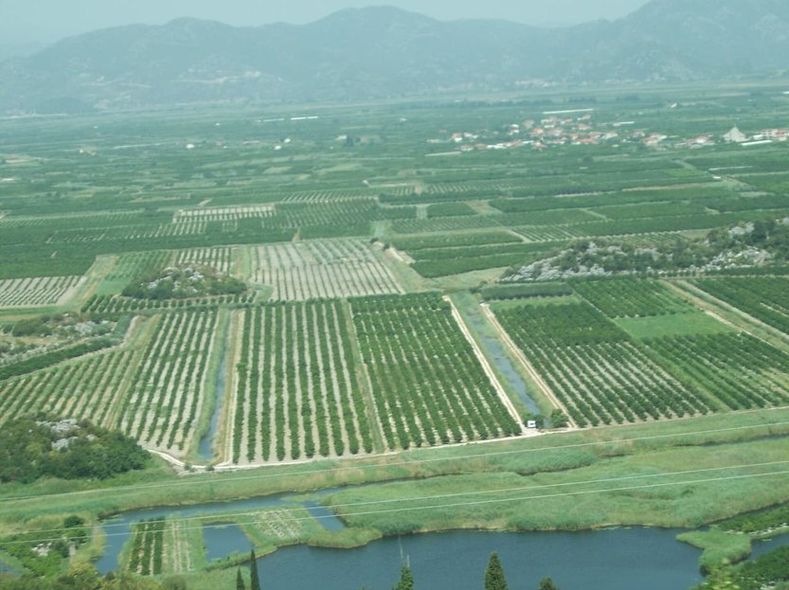
PRVI SEKTOR
Mandarine u dolini Neretve: voda i sol na istoj parceli
Delta Neretve najveće je hrvatsko područje uzgoja mandarina, na melioriranom tlu uz samo ušće rijeke.
Ljeti se more probija uzvodno: zaslanjena voda za navodnjavanje i zaslanjeno tlo smanjuju prinos i kvalitetu ploda.
Cijena ovisi o veličini i izgledu ploda: ujednačena berba izravno je prihod.
Nasadi su trajni i skupi za obnovu; zaštita korijena od sušnog stresa čuva višegodišnje ulaganje.
Zadržavanje vode u zoni korijena smanjuje broj zalijevanja i količinu vode koju treba crpiti.
Green Solutions · Tržišna studija Hrvatska
7

Slide 9
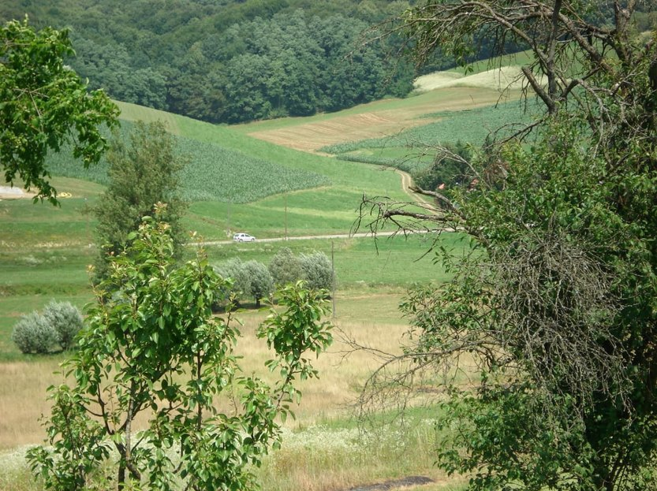
DRUGI SEKTOR
Masline i vinogradi na kršu, gotovo bez navodnjavanja
Istra i Dalmacija uzgajaju masline i vinovu lozu na plitkom, kamenitom tlu koje brzo gubi vodu.
Većina nasada nema navodnjavanje, a ljetna suša pada upravo u vrijeme cvatnje i nalijevanja ploda.
Mlade sadnice najosjetljivije su u prve dvije godine, kada je gubitak sadnica najveći trošak.
EVERGREEN® u sadnoj jami zadržava vodu oko korijena između rijetkih ljetnih kiša.
Maslinovo ulje i vino sa zaštićenim oznakama postižu visoku cijenu: stabilan prinos isplaćuje ulaganje.
Green Solutions · Tržišna studija Hrvatska
8

Slide 10
Potencijal prinosa
Očekivano povećanje prinosa po kulturi
Čitati s oprezom
Rasponi koje koristi naš kalkulator doze, za normalno vođen usjev uz EVERGREEN® primijenjen pri sadnji.
Stvarni rezultat ovisi o tlu, klimi i agrotehnici. Za žitarice se povećanje ne navodi bez poljskog pokusa.
Green Solutions · Tržišna studija Hrvatska
9

Slide 11
NAŠ ODGOVOR
Dvije tehnologije za dva različita ograničenja
EVERGREEN® — zadržati vodu
ECOFERT® — hraniti bez iscrpljivanja
Hidroretenter na bazi kalija, unesen u zonu korijena pri sadnji ili nadosadnji.
Hvata kišnicu ili vodu od navodnjavanja i postupno je vraća biljci, uklanjajući vodni stres u kritičnim fazama.
Kapacitet upijanja reda veličine 300 puta vlastite težine; korisno djelovanje 3 do 4 godine u tlu.
Razgrađuje se 20 do 25 % godišnje, bez nakupljanja i bez opasnosti od predoziranja.
Gnojivo u mikrodozama aminokiselina, dušika, fosfora i kalija, iz obnovljivih izvora.
Nije kelatno: ne osiromašuje glineno-humusni kompleks i ne povećava slanost ni udio nitrata.
Certificirano SOHISCERT i u skladu s uredbom EU o ekološkoj proizvodnji — uvjet pristupa specifikacijama europskih kupaca.
1 do 4 bočice od 140 ml po hektaru, primjenjivo postojećom opremom za fertirigaciju.
Oba se proizvoda prodaju odvojeno, ali su osmišljena da se pojačavaju: hidroretenter produljuje dostupnost vode, a gnojivo tu dostupnu vodu vrednuje bez degradacije tla. Na oborinskoj parceli, gdje nema navodnjavanja koje bi se moglo pojačati, prvi je od njih jedina poluga koja preostaje.
Green Solutions · Tržišna studija Hrvatska
10

Slide 12
Ostatak asortimana
Zaštititi usjeve, zadržati tlo
NAPEMA® — zaštita bez ostataka
Paulownia ALTIFOLIA® — stablo za topla područja
Suzbija bolesti, nametnike, gljivice i štetnike, bez sintetskih molekula.
Folijarno i korijensko prskanje, s preventivnim i kurativnim učinkom.
Bez ostataka u tlu, biljci i zraku: oprašivači i korisni kukci ostaju pošteđeni.
Pripravak po mjeri za točno određen problem: štitaste uši, HLB agruma, nematode.
13 do 15 m za šest do osam godina, s debelim deblom.
Uz 100 g EVERGREEN®-a po sadnici potrebno navodnjavanje smanjuje se za 50 %.
Podnosi od −25 °C do +45 °C; drvo se zapali tek na 426 °C.
Vjetrobran, zaštita tla od erozije, 400 do 700 kg meda po hektaru.
Sadnice se isporučuju u posudama (25 do 30 cm), s potvrdom o zdravstvenoj ispravnosti, i zamjenjuju se u jamstvu u slučaju gubitka. Prva sječa na kraju šeste godine, drvo se vrednuje oko 400 do 450 € po m³.
Green Solutions · Tržišna studija Hrvatska
11

Slide 13
REDOVI VELIČINE
Očekivana ušteda vode prema načinu navodnjavanja
Čitati s oprezom
Ovi su rasponi okvirni i oslanjaju se na dokumentirane uštede naših hidroretentera.
Na oborinskoj parceli mjerilo nije ušteda vode, nego zadržan prinos u sušnoj godini. Stvarni rezultat ovisi o tlu, klimi i kulturi: ove brojke daju red veličine i ni u kojem slučaju ne predstavljaju zajamčenu, ugovornu ni apsolutnu vrijednost.
Green Solutions · Tržišna studija Hrvatska
12

Slide 14
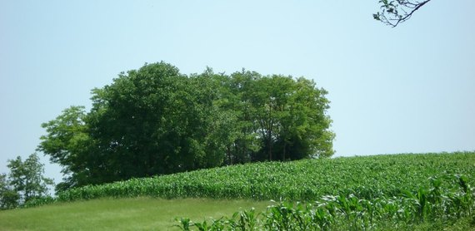
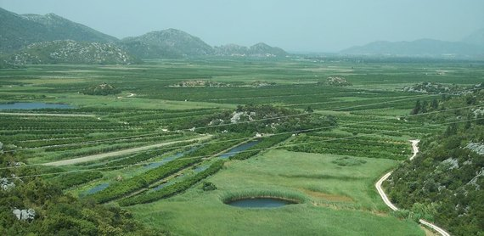
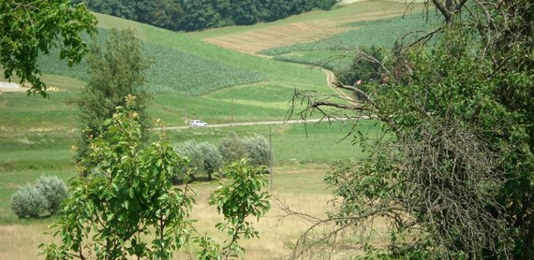
TRI PRIORITETNA PODRUČJA
Gdje započeti prve pokuse
Slavonija
Dolina Neretve
Istra i Dalmacija
Žitnica zemlje
Mandarine i povrće
Masline i vinova loza
Najveće ratarske površine u zemlji, gotovo sve oborinske: hidroretenter djeluje bez ikakve infrastrukture.
Suše 2022. i 2024. pokazale su koliko stoji nedostatak vode u fazi svilanja kukuruza.
Velika gospodarstva i zadruge s kapacitetom za pokus s kontrolnom parcelom.
Izvozno voćarstvo i povrtlarstvo na aluvijalnom tlu, s visokom vrijednošću po hektaru.
Prodor morske vode podiže zaslanjenost: formulacija na bazi kalija, a ne natrija, ovdje je uvjet, a ne prednost.
Kratki ciklusi povrća daju rezultat pokusa unutar jedne sezone.
Krška tla, plitka i kamenita, gotovo bez zadržavanja: voda procijedi prije nego je korijen iskoristi.
Ljetna suša pogađa u razdoblju nalijevanja ploda, kada maslina i loza odlučuju o kakvoći.
Visoka jedinična vrijednost: ekstra djevičansko ulje i vina sa zaštićenom oznakom.
Green Solutions · Tržišna studija Hrvatska
13

Slide 15
KAKO RADIMO
Postupno uvođenje, mjereno u svakom koraku
1
2
3
4
Dijagnostika
Pokusna parcela
Mjerenje
Proširenje
Analiza tla, načina navodnjavanja i kulture. U ovoj fazi bez ikakve obveze.
Usporedni pokus na jednoj parceli, uz kontrolnu parcelu vođenu na jednak način.
Bilježenje potrošnje vode i prinosa tijekom cijeloga vegetacijskog ciklusa.
Postupno širenje na ostale parcele na temelju utvrđenih rezultata.
Pravilo doziranja svugdje je isto: 3 grama po litri korisne zemlje. Ono što se mijenja od gospodarstva do gospodarstva jest obujam tla koji korijenje stvarno prožima.
Green Solutions · Tržišna studija Hrvatska
14

Slide 16
Zajednički rad
Lokalni partner za Hrvatsku
1
2
3
4
Distribucija
Obuka
Zajednički pokusi
Institucije
Teritorijalna isključivost i početna zaliha za prvu prodajnu sezonu.
Tehnička obuka timova, protokoli doziranja i ažuriranje svake sezone.
Pokazne parcele s kontrolom i rezultati podijeljeni s proizvođačima.
Dijalog s Ministarstvom poljoprivrede i programima sigurnosti hrane.
Okvir se prilagođava području: partnerstvo može voditi uvoznik, distributer repromaterijala ili udruga proizvođača.
Green Solutions · Tržišna studija Hrvatska
15

Slide 17
ŠTO TREBA PREDVIDJETI
Prepoznati rizici i odgovori
Rizici
Odgovori
Kišna godina prikriva korist proizvoda: u oborinskom uzgoju razlika se vidi tek u sušnoj sezoni.
Rascjepkanost posjeda i velik broj malih gospodarstava: odluka o kupnji je raspršena.
Europski okvir o namjerno dodanim mikroplastikama stavlja svaki poljoprivredni polimer pod povećalo.
Konkurencija jeftinih polimera na bazi natrija, koji su ostavili loše iskustvo na zaslanjenim tlima.
Voditi pokus kroz cijeli ciklus s kontrolnom parcelom, kako bi dobitak bio mjerljiv i u povoljnoj godini.
Ići preko zadruga i proizvođačkih organizacija, a ne od gospodarstva do gospodarstva.
Priložiti dokumentaciju o razgradnji — 20 do 25 % godišnje, bez nakupljanja — te screening REACH / SVHC.
Dokumentirati formulaciju: kalij, a ne natrij, primjereno prehrambenim kulturama i zaslanjenim tlima.
Analiza akrilamida (laboratorij Polymex, ISO 9001, udio niži od 3,0 µg/g), screening REACH / SVHC (SGS) i certifikat SOHISCERT koji vrijedi do 4. rujna 2027. dostupni su na zahtjev. Mjere ruralnog razvoja iz sredstava EU mogu sufinancirati ulaganje u poboljšanje tla.
Green Solutions · Tržišna studija Hrvatska
16

Slide 18
Izvori
Izvori i radne pretpostavke
Glavni izvori
Radne pretpostavke
Državni zavod za statistiku: biljna proizvodnja i poljoprivredna gospodarstva.
Ministarstvo poljoprivrede: Nacionalni projekt navodnjavanja i gospodarenja zemljištem i vodama.
Eurostat: struktura poljoprivrednih gospodarstava, vanjska trgovina hranom.
FAO (FAOSTAT, AQUASTAT) i Svjetska banka (WDI).
UNCCD, Drought in Numbers 2022: broj i trajanje suša, +29% od 2000. u odnosu na 1980.–1999.
UN-Water / FAO AQUASTAT, pokazatelj SDG 6.4.2: definicija i pragovi vodnog stresa.
Brojke su zaokružene veličine, preuzete iz najnovijih dostupnih javnih podataka.
Uštede vode i povećanja prinosa okvirni su i ovise o tlu, klimi i kulturi.
Radni poslovni dokument: brojke treba ažurirati prije svakog službenog podnošenja.
Izvješća o pokusima, certifikati (SOHISCERT, analize Polymex i SGS) i tehnički listovi: dostupni na zahtjev.
Green Solutions · Tržišna studija Hrvatska
17

Slide 19
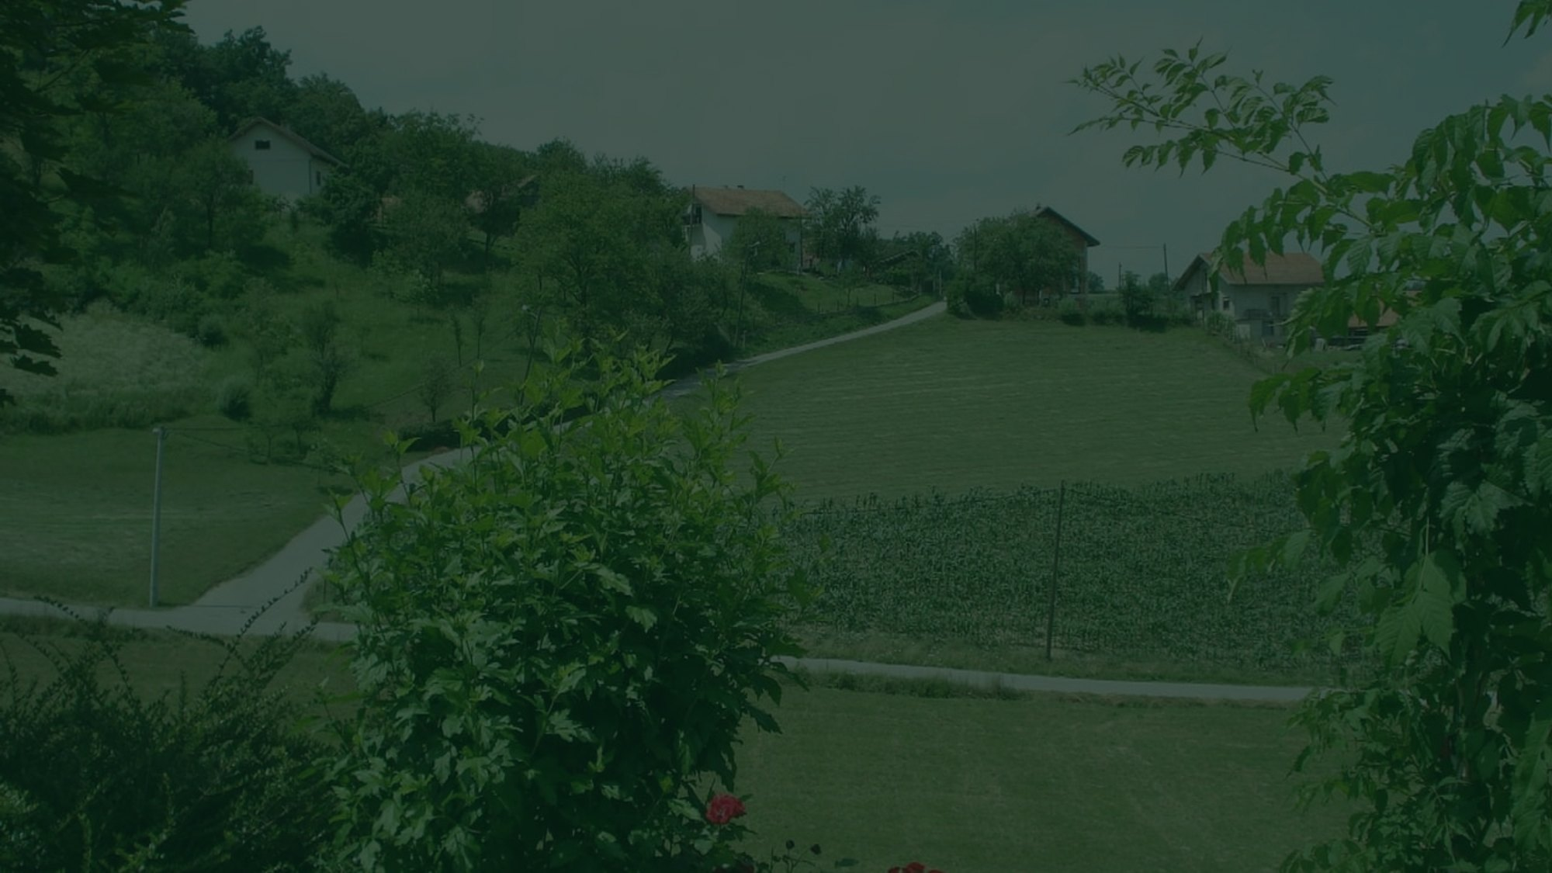

Recite nam kakvo je vaše gospodarstvo
Kultura, način navodnjavanja, tip tla, količina vode koju danas trošite. Vraćamo se s odgovarajućom kombinacijom tehnologija, s dozama i s pokusima već provedenima u usporedivim situacijama.
Prvi razgovor ni na što ne obvezuje.
contact@green-solutions-group.com · Green Solutions Groupe AIM SA, 46, route de la Condémine, 1475 Forel, Švicarska
Green Solutions · Tržišna studija Hrvatska
18

